Slide 1
Levende planning
Een concept voor planning van bosbeheer
Simon Klingen

Slide 2
Adviesbureau KLINGEN BOMEN (1975)
cursussen
adviezen
beheerplannen
Utrechts Landschap (1976-2013)
beheer 3500 ha bos
bosbeleid en boscommunicatie
Simon Klingen

Slide 4
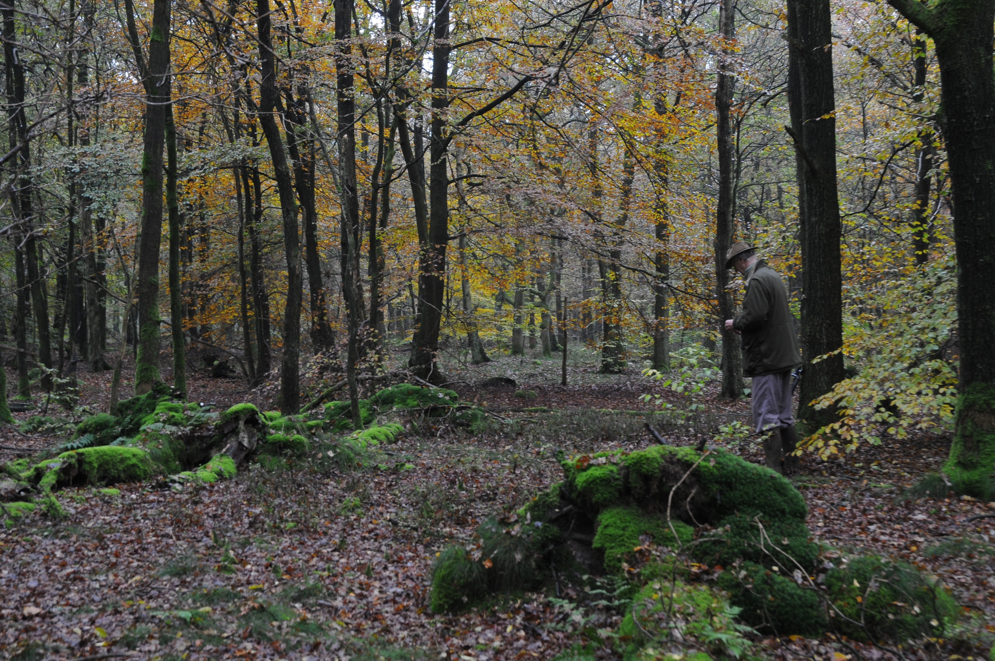
mijn kantooruren

Slide 5
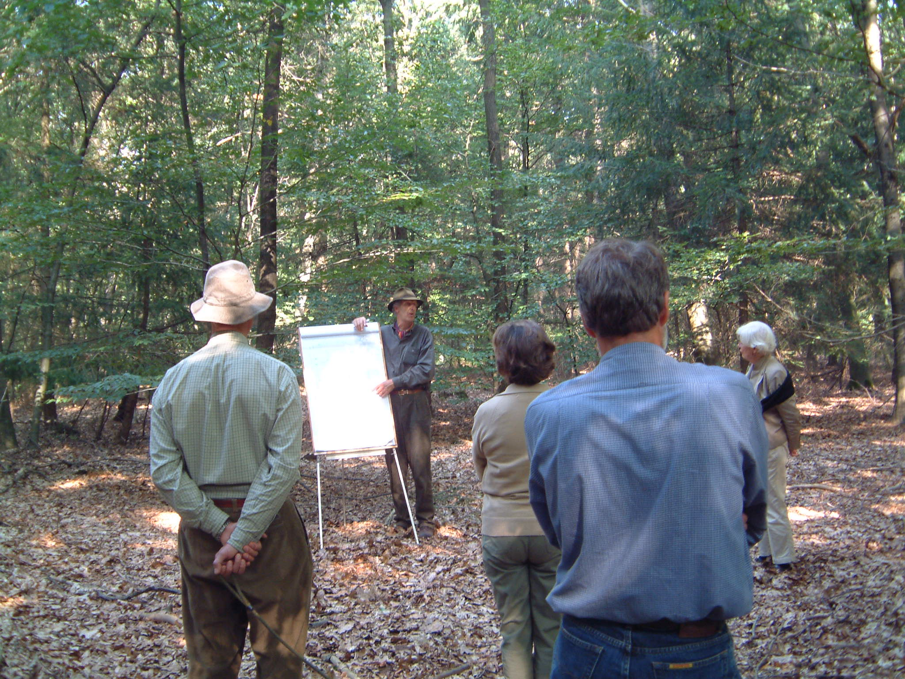

Slide 6
Levende planning
Een concept voor planning van bosbeheer

Slide 7
Je staat het stevigst op een bewegend standpunt
(J. Deelder)

Slide 8
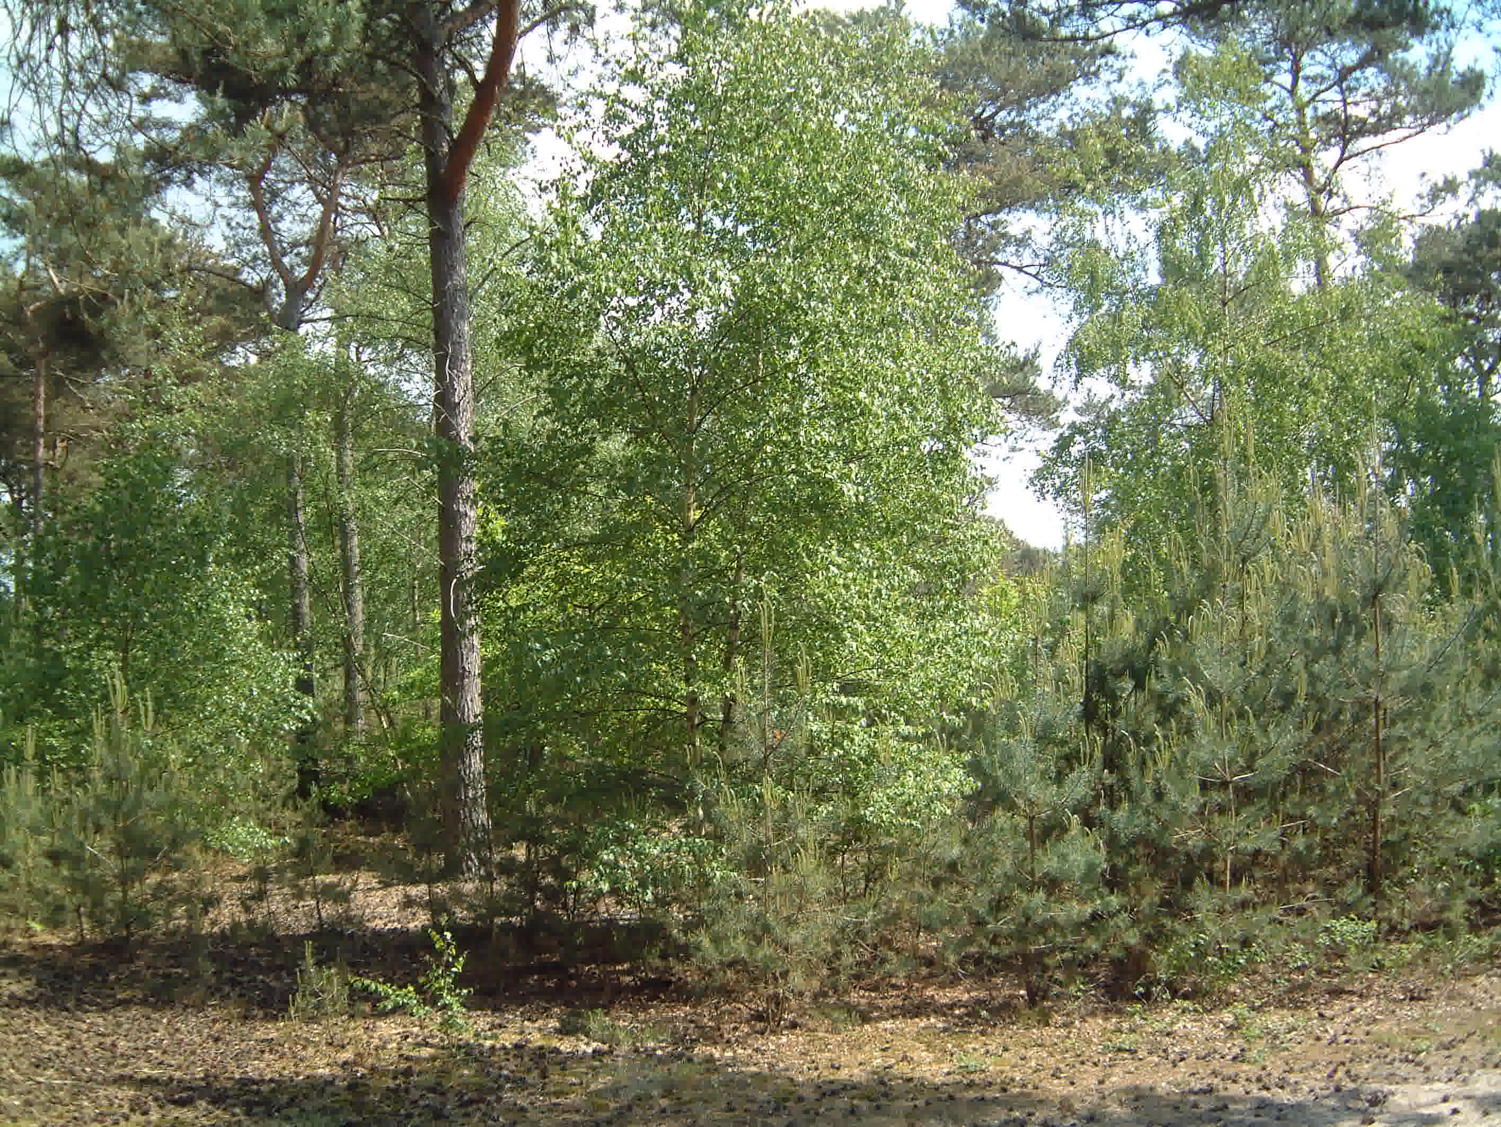

Slide 9
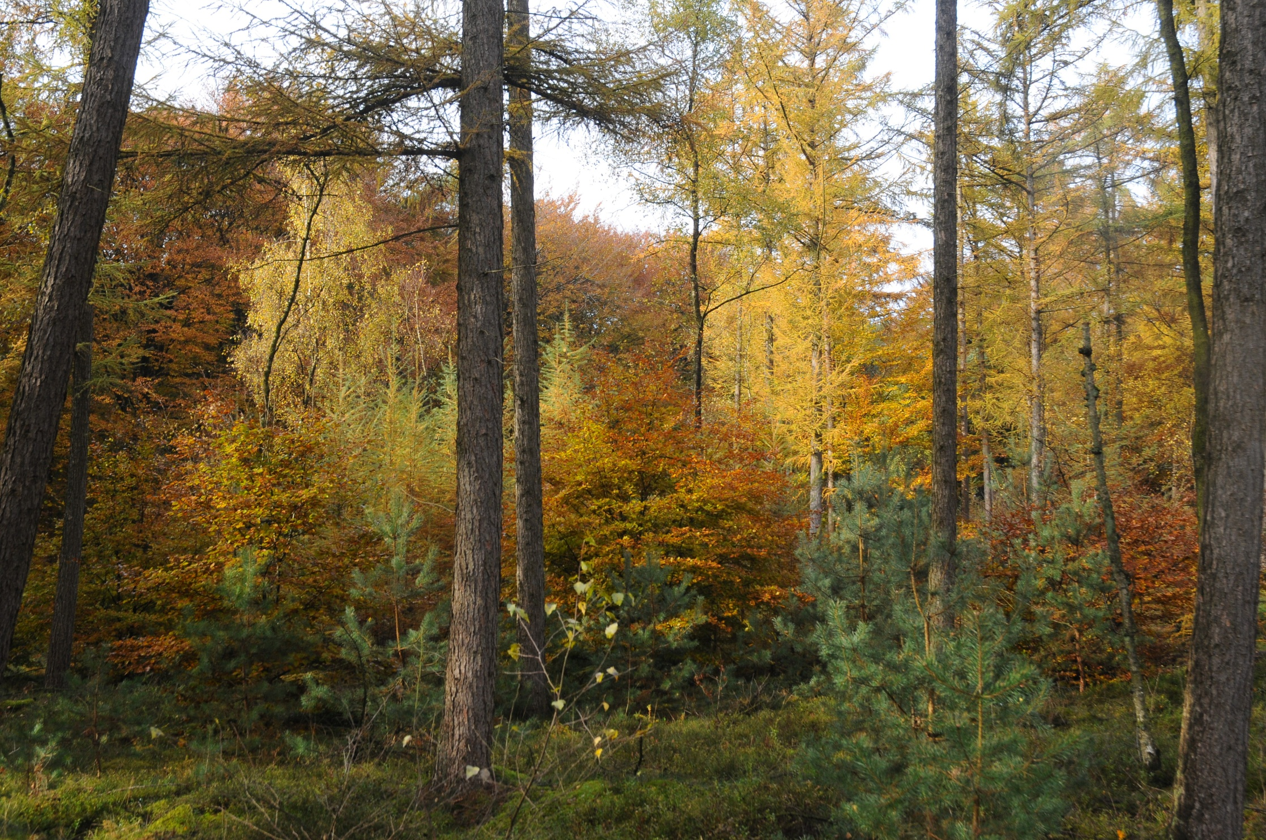

Slide 10
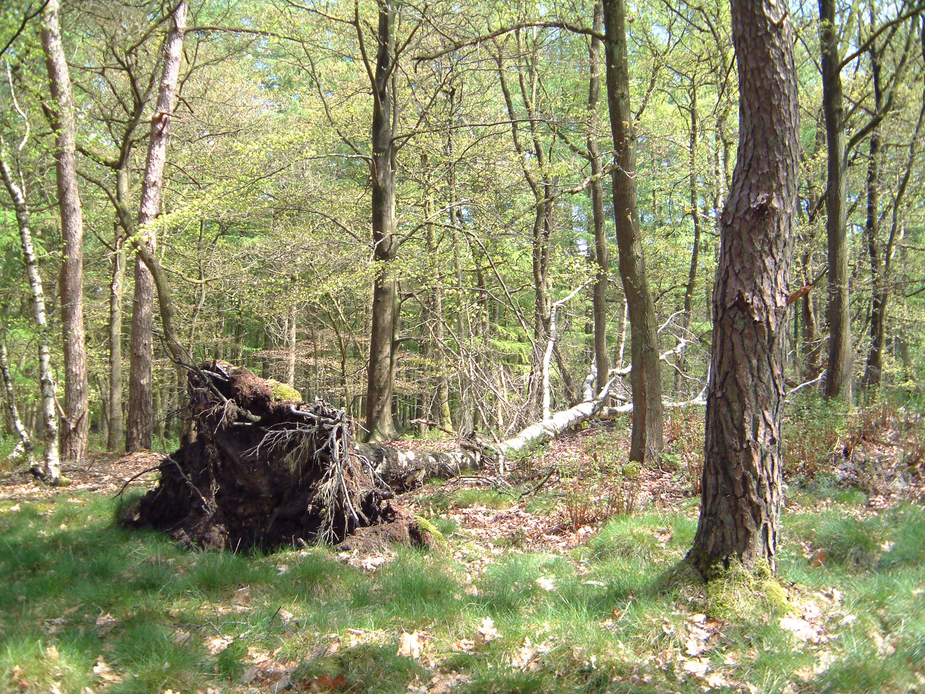
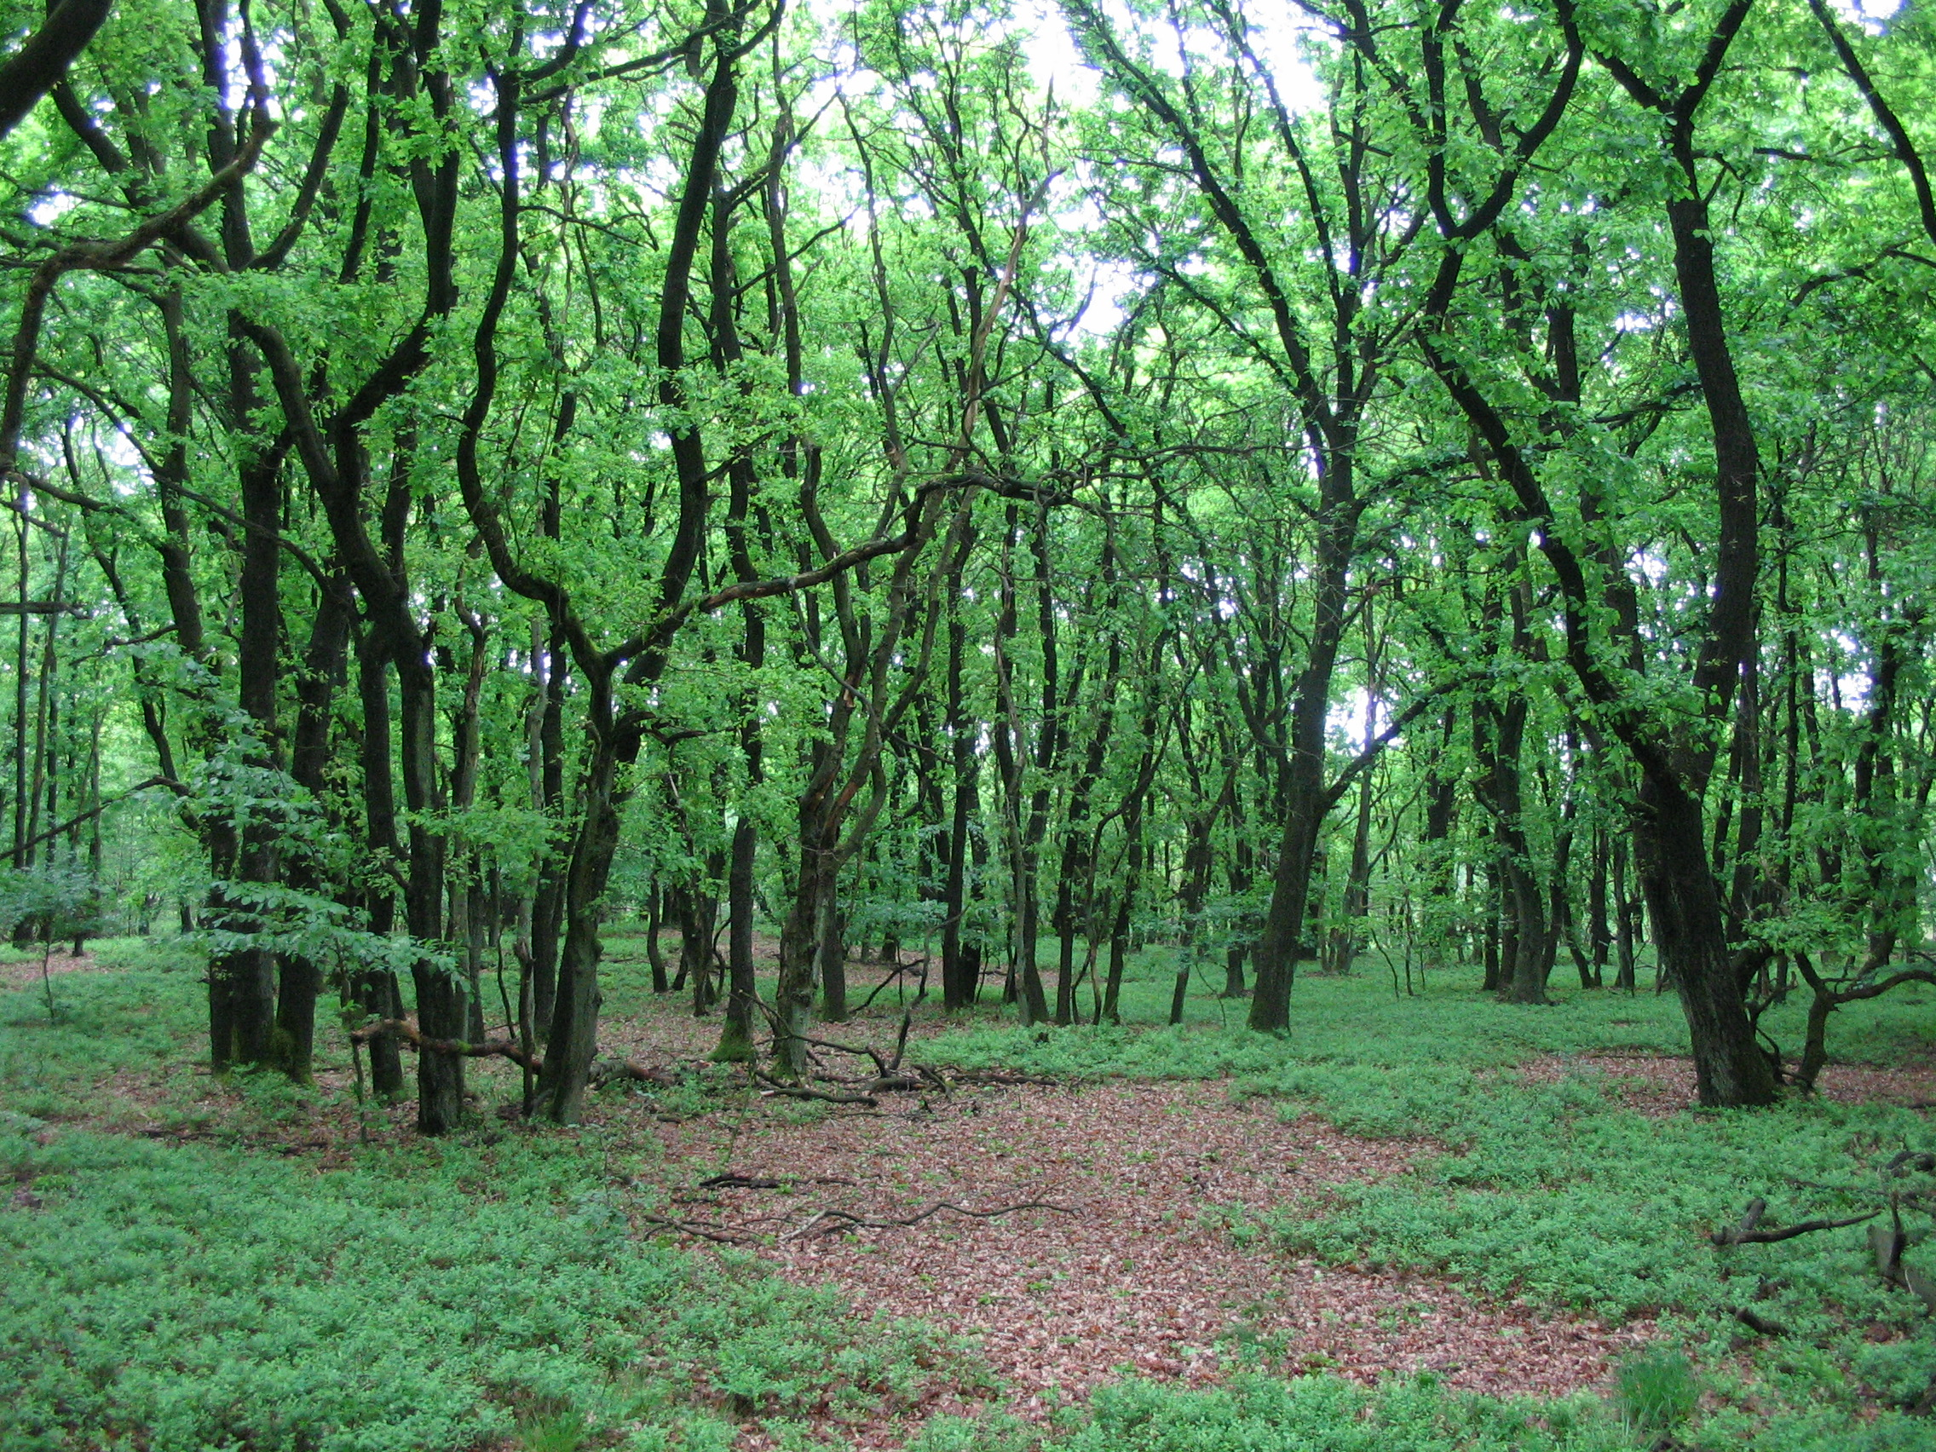
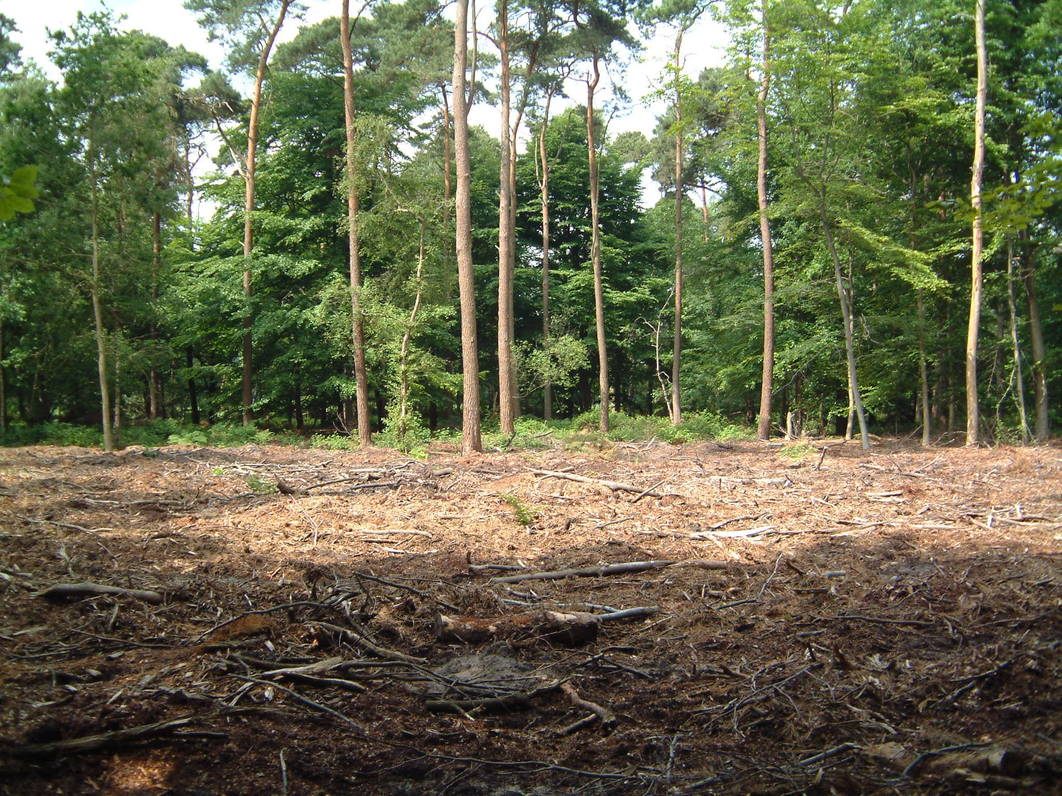
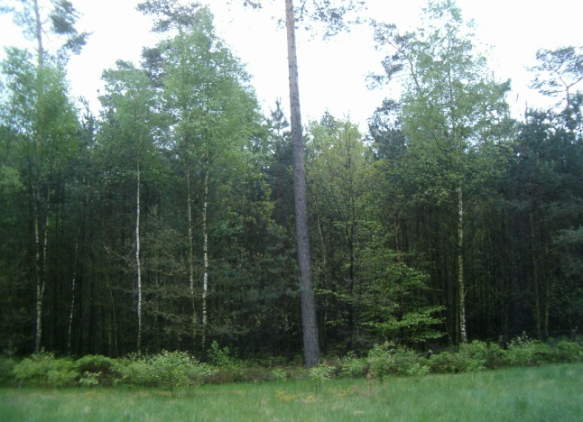
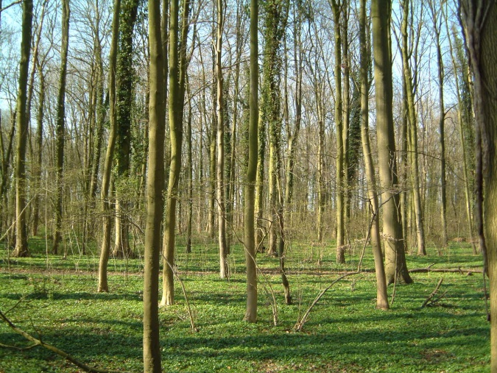
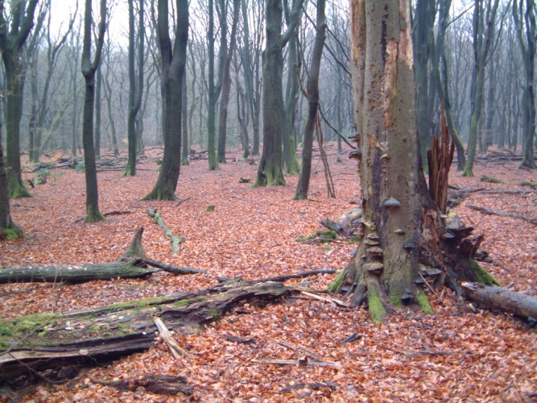
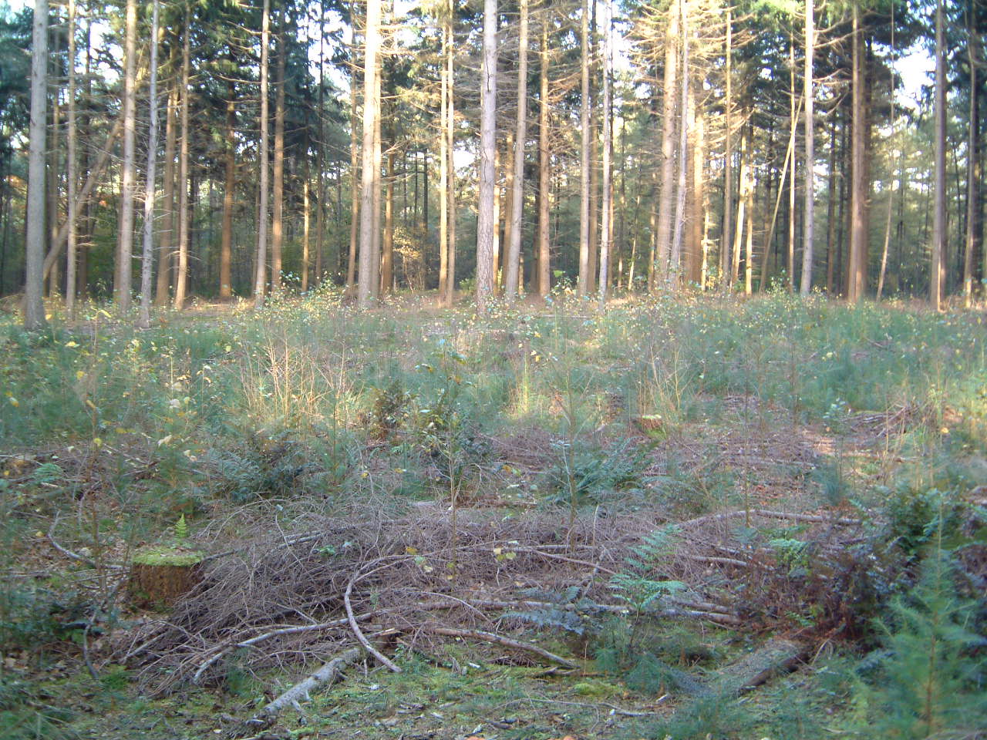
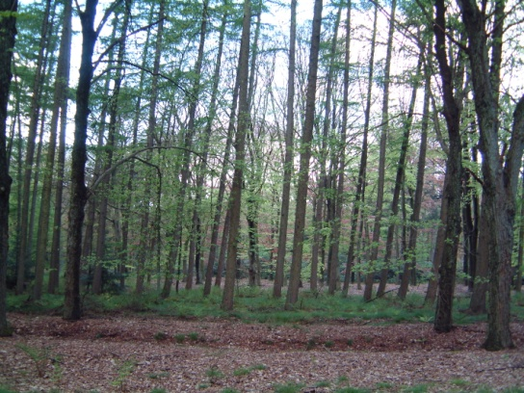

Slide 11
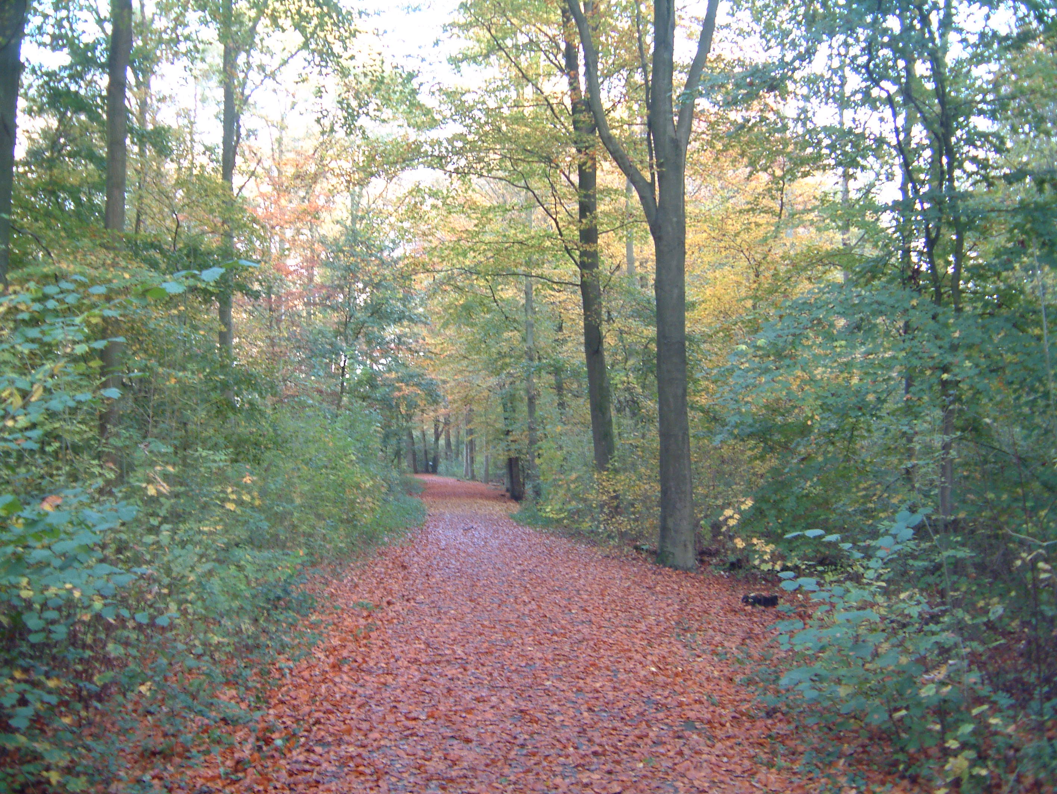
natuur
hout
mensen

Slide 12
planning van bosbeheer
de vraag
de beheerder
het bos
het doel
de tijd

Slide 13
Planning moet bijdragen aan het goed functioneren van het bos.

Slide 14
Levende planning
gebaseerd op:
beheerpraktijk
planningspraktijk
contacten met beheerders

Slide 15
Een beheerplan
deel I Wat hebben we?
deel II Wat willen we?
deel III Hoe moet dat

Slide 16
Waarom een beheerplan?
W.H.Vliegenbos
Wandelbos
Amelisweerd
gemeentebos Ermelo
Pampushout

Slide 17
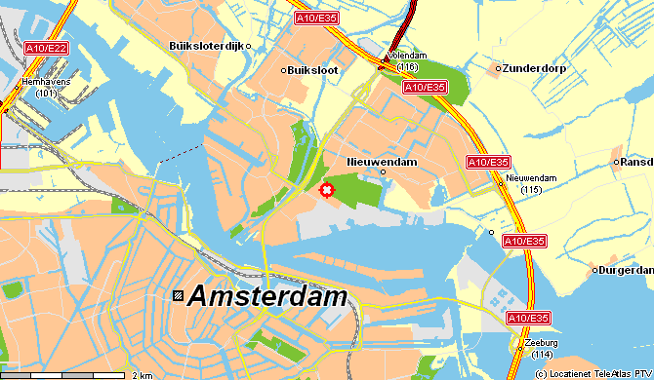

Slide 19
Waarom een beheerplan?
W.H.Vliegenbos
Wandelbos
Amelisweerd
gemeentebos Ermelo
Pampushout
interventie
kap verantwoorden
visie, participatie
inspireren beheerder
omvorming

Slide 21
Voorbeelden planning met einddoelen
omloop
PNV
bosdoeltypen
natuurdoeltypen
doeldiameters
(sub)doeltypen

Slide 22
Folkert Jensma: “De burger wordt een product van het informatiesystemen, in plaats van andersom”.
Martin Heidegger:
“De westerse cultuur beschouwt de werkelijkheid steeds meer als een object: berekenbaar en hanteerbaar”.

Slide 23
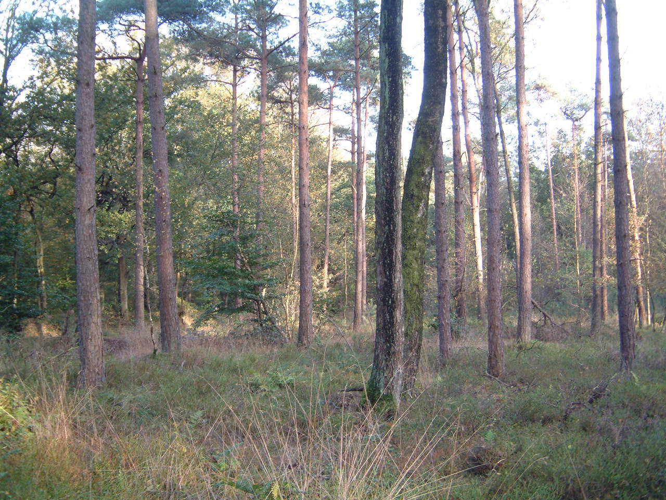
Veel keuzes binnen het bosbeheer zijn direct gerelateerd aan de doelstelling

Slide 24
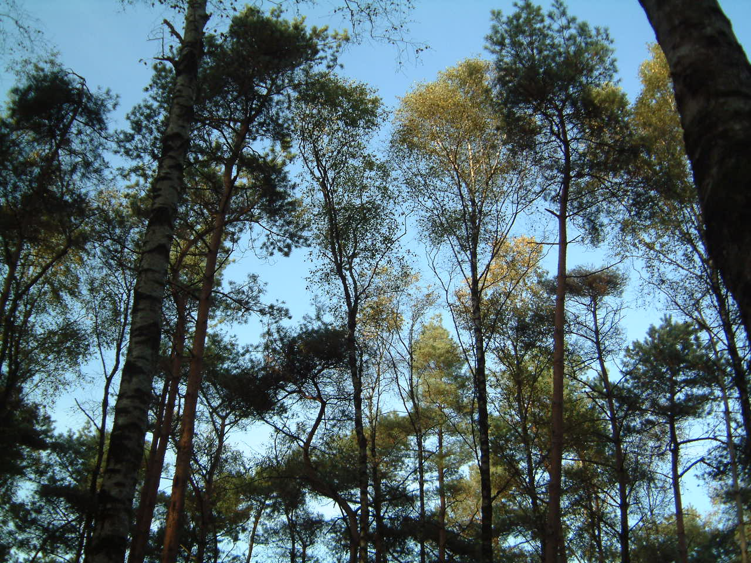

Slide 25
Levende planning
gegeven:
bos ontwikkelt zich continue
de vraag verandert, kennis neemt toe
heldere koers voor keuzes van vandaag
flexibiliteit inbouwen
wisselwerking tussen doel en bos
ruimte voor menselijke voorkeuren
nodig voor beheer:
bovendien:

Slide 26
toekomstige doelen
eerdere
doelen
doelen
van
vandaag

Slide 27
toekomstige doelen
eerdere
doelen
passé
doelen
van
vandaag

gebaseerd op
huidige kennis
en
huidige opvattingen

Slide 28
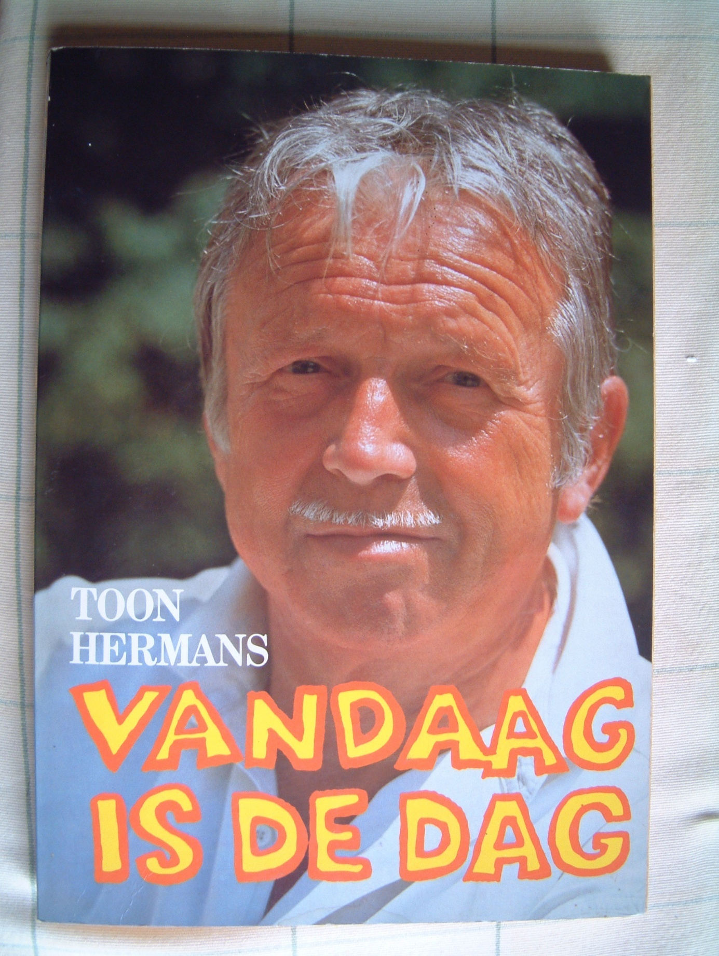

Slide 29
voorbeeld: strooisel van o.a. linde is gunstig voor vegetatie
doelen
van
vandaag

voorbeeld:
sinds Bleeker is hout-
productie weer ’in’
voorbeeld:
Natuurmonumenten
beschouwt esdoorn
nu als inheemse soort
gebaseerd op
huidige kennis
en
huidige opvattingen

Slide 30
wisselende doelen
bosontwikkeling ?
kans op storm / ijzel
veranderlijke houtmarkt
klimaatverandering
nieuwe kennis
…….
onzekere toekomst:
antwoord:
beheer behoudend
bouw flexibiliteit in
kies duurzame mengingen

Slide 31
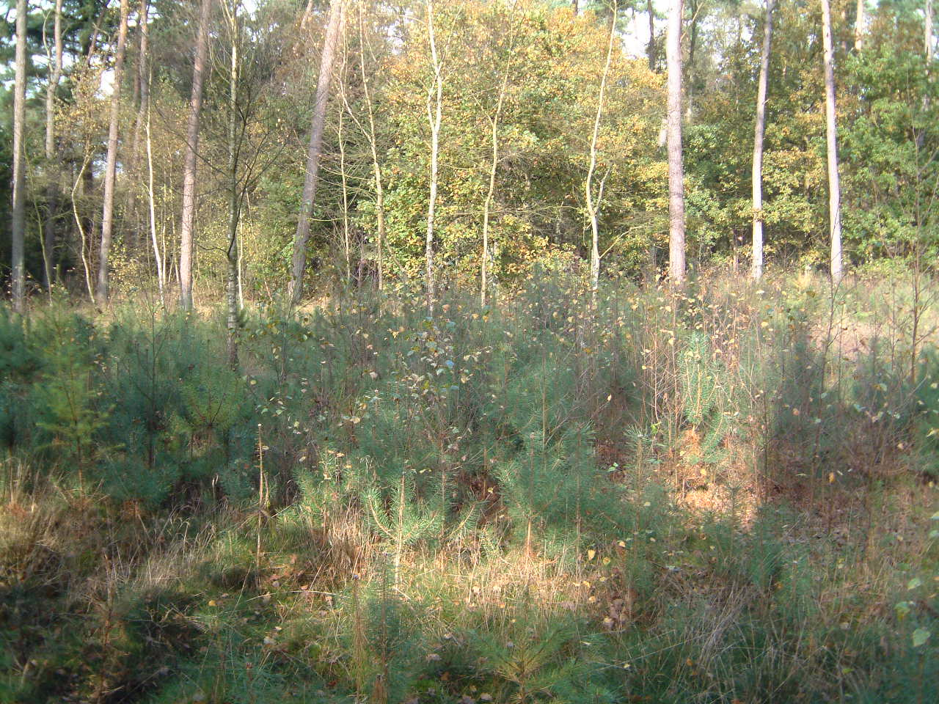
wisselwerking tussen doel en bos
berk
lariks
douglas
groveden

Slide 32
opstandsbeheerdoel
douglas
berk
lariks
groveden
berk

Slide 34
Levende planning
Heldere koers geeft doelen voor vandaag

Slide 35
Doelen bos Utrechts Landschap
oud bos, oude bomen
gemengd (tenzij)
variatie in structuur en in beeld
aandeel dood hout
overwegend inheems
waardevol hout

Slide 37
Doel bijstellen als:
het eerder gestelde doel niet wordt gehaald
de eigenaar nu iets anders wil
nieuwe kennis en inzichten daarom vragen
bos zich anders ontwikkelt of heeft ontwikkeld dan verwacht

Slide 38
Doel bijstellen hoort bij Levende planning
≠ foute inschatting
≠ verouderde doelstelling

Slide 39
Levende planning (publicatie in voorbereiding)
Componenten van bosbeheerplanning
Levende planning
Het planproces
Het plan in het bos: toekomstbomen
De bosbeheerder als vakman
Communicatie en besluitvorming

Slide 40
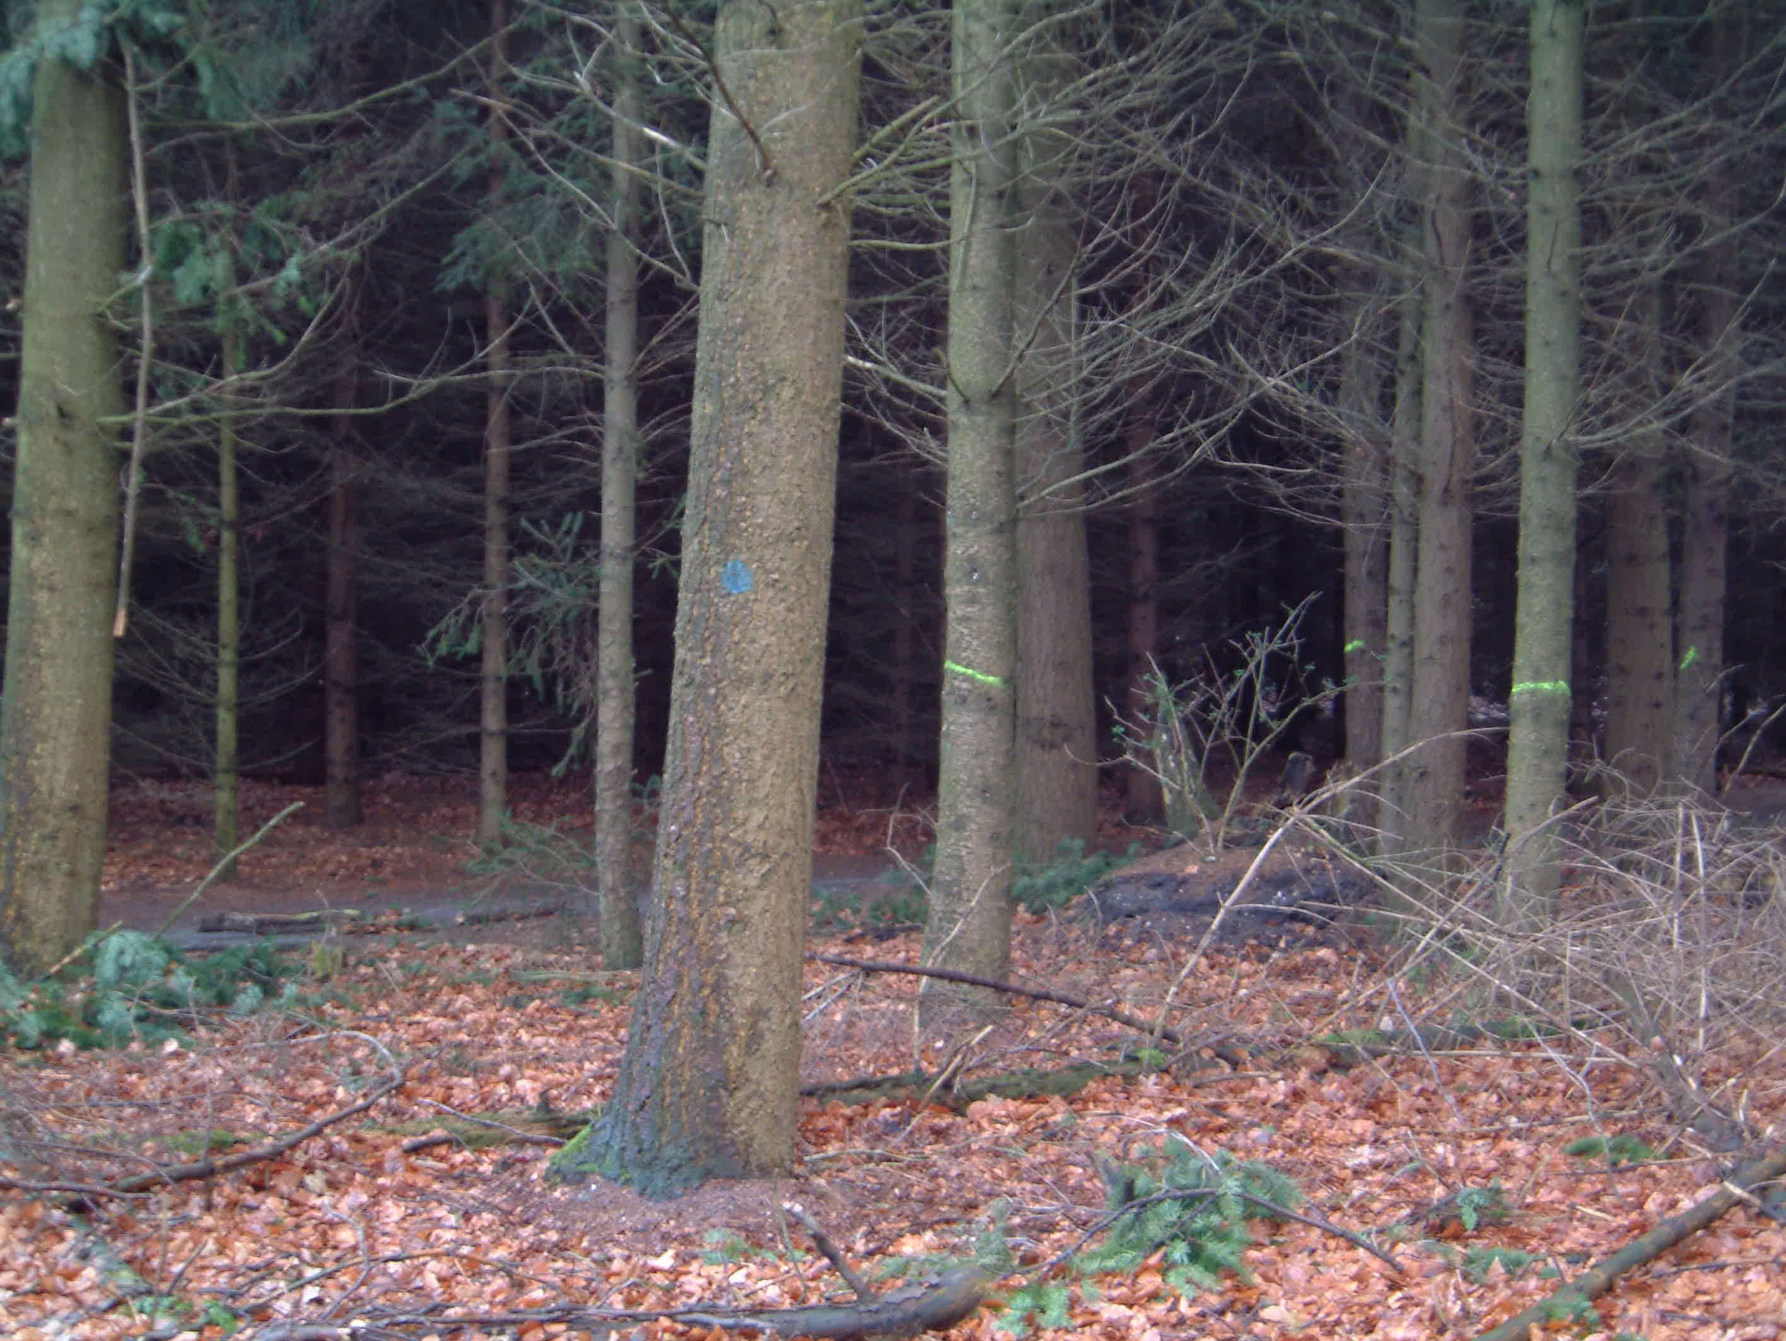

Slide 41
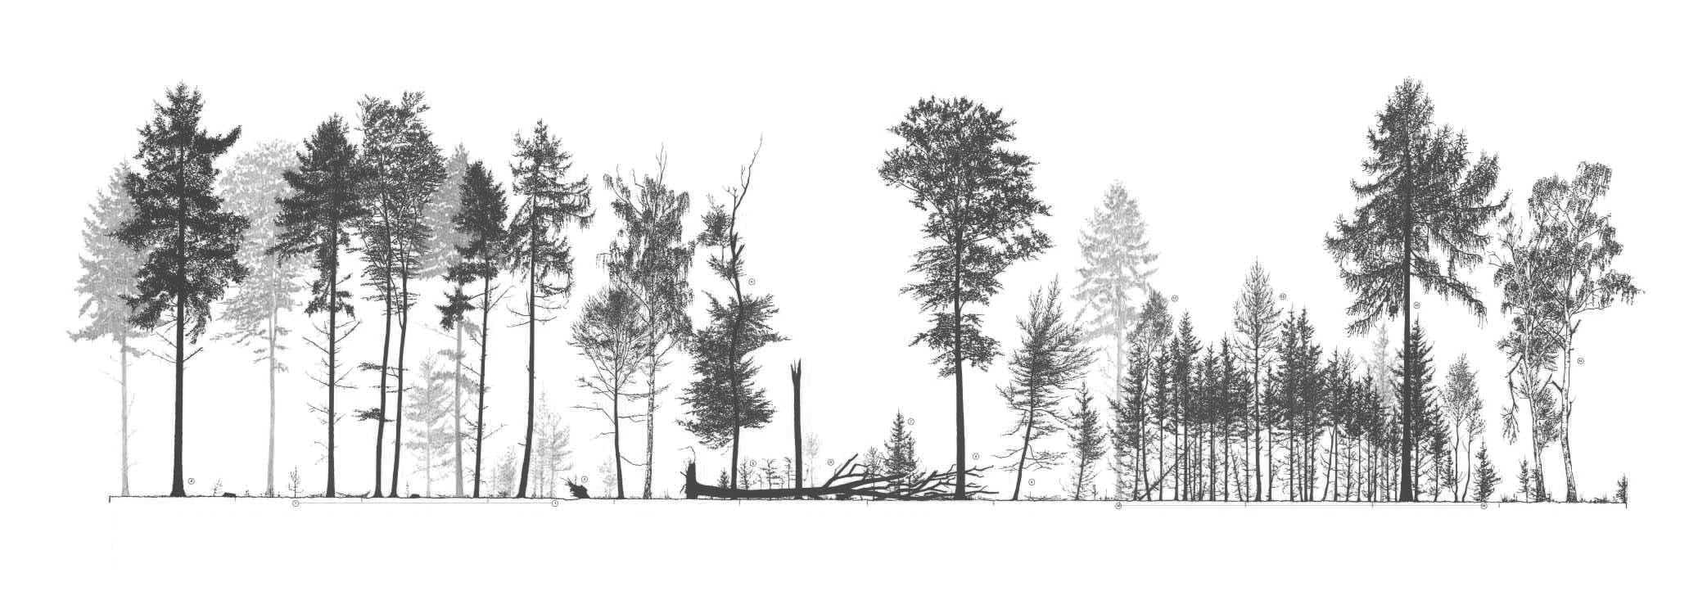
T_{p} T_{n} T_{p} T_{b}
Drie soorten toekomstbomen: voor productie, natuur en beleving. De doelstelling vertaalt zich in de keuze van de toekomstbomen.
Latere beheerders /blessers zullen de bomen makkelijk herkennen.

Slide 42
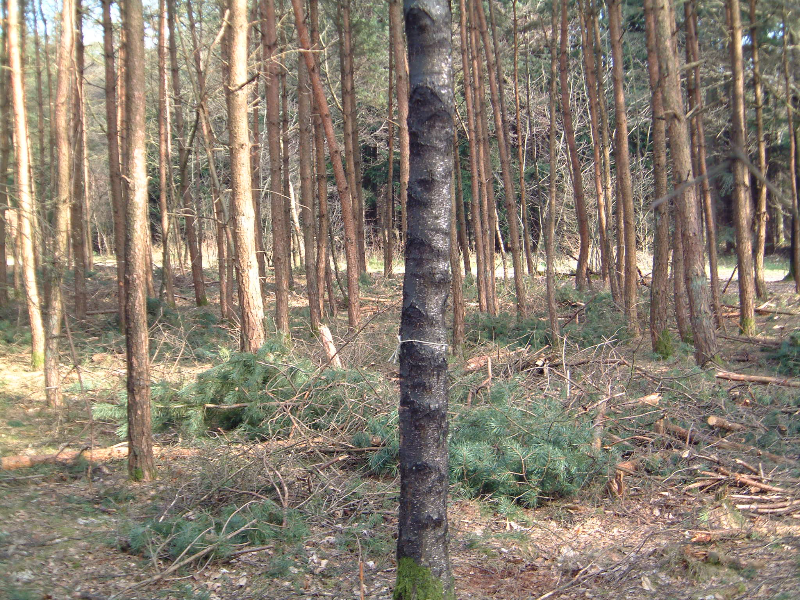
Toekomstboom als planningsmiddel

Slide 43
Levend?
het verandert, past zich aan, beweegt
het moet gevoed worden
het staat onder invloed omgeving
en zit vooral in hoofd van de beheerder
er bestaat dus ook dode planning………
Enkele buitenlandse bosbeheerplanners spreken van adaptieve (= aanpassende) planning.

Slide 44
stellingen
Het gebruik van einddoelen is weinig vruchtbaar
Een beheerplan: prima als moment van bezinning, maar denk vooral niet de onzekerheid in te dammen
Beheer kan niet zonder geregeld bezoek aan het bos
Kiezen van toekomstbomen = vorm van planning: kijk naar wat er is, weegt doelstelling, en legt keuze vast.

Slide 45
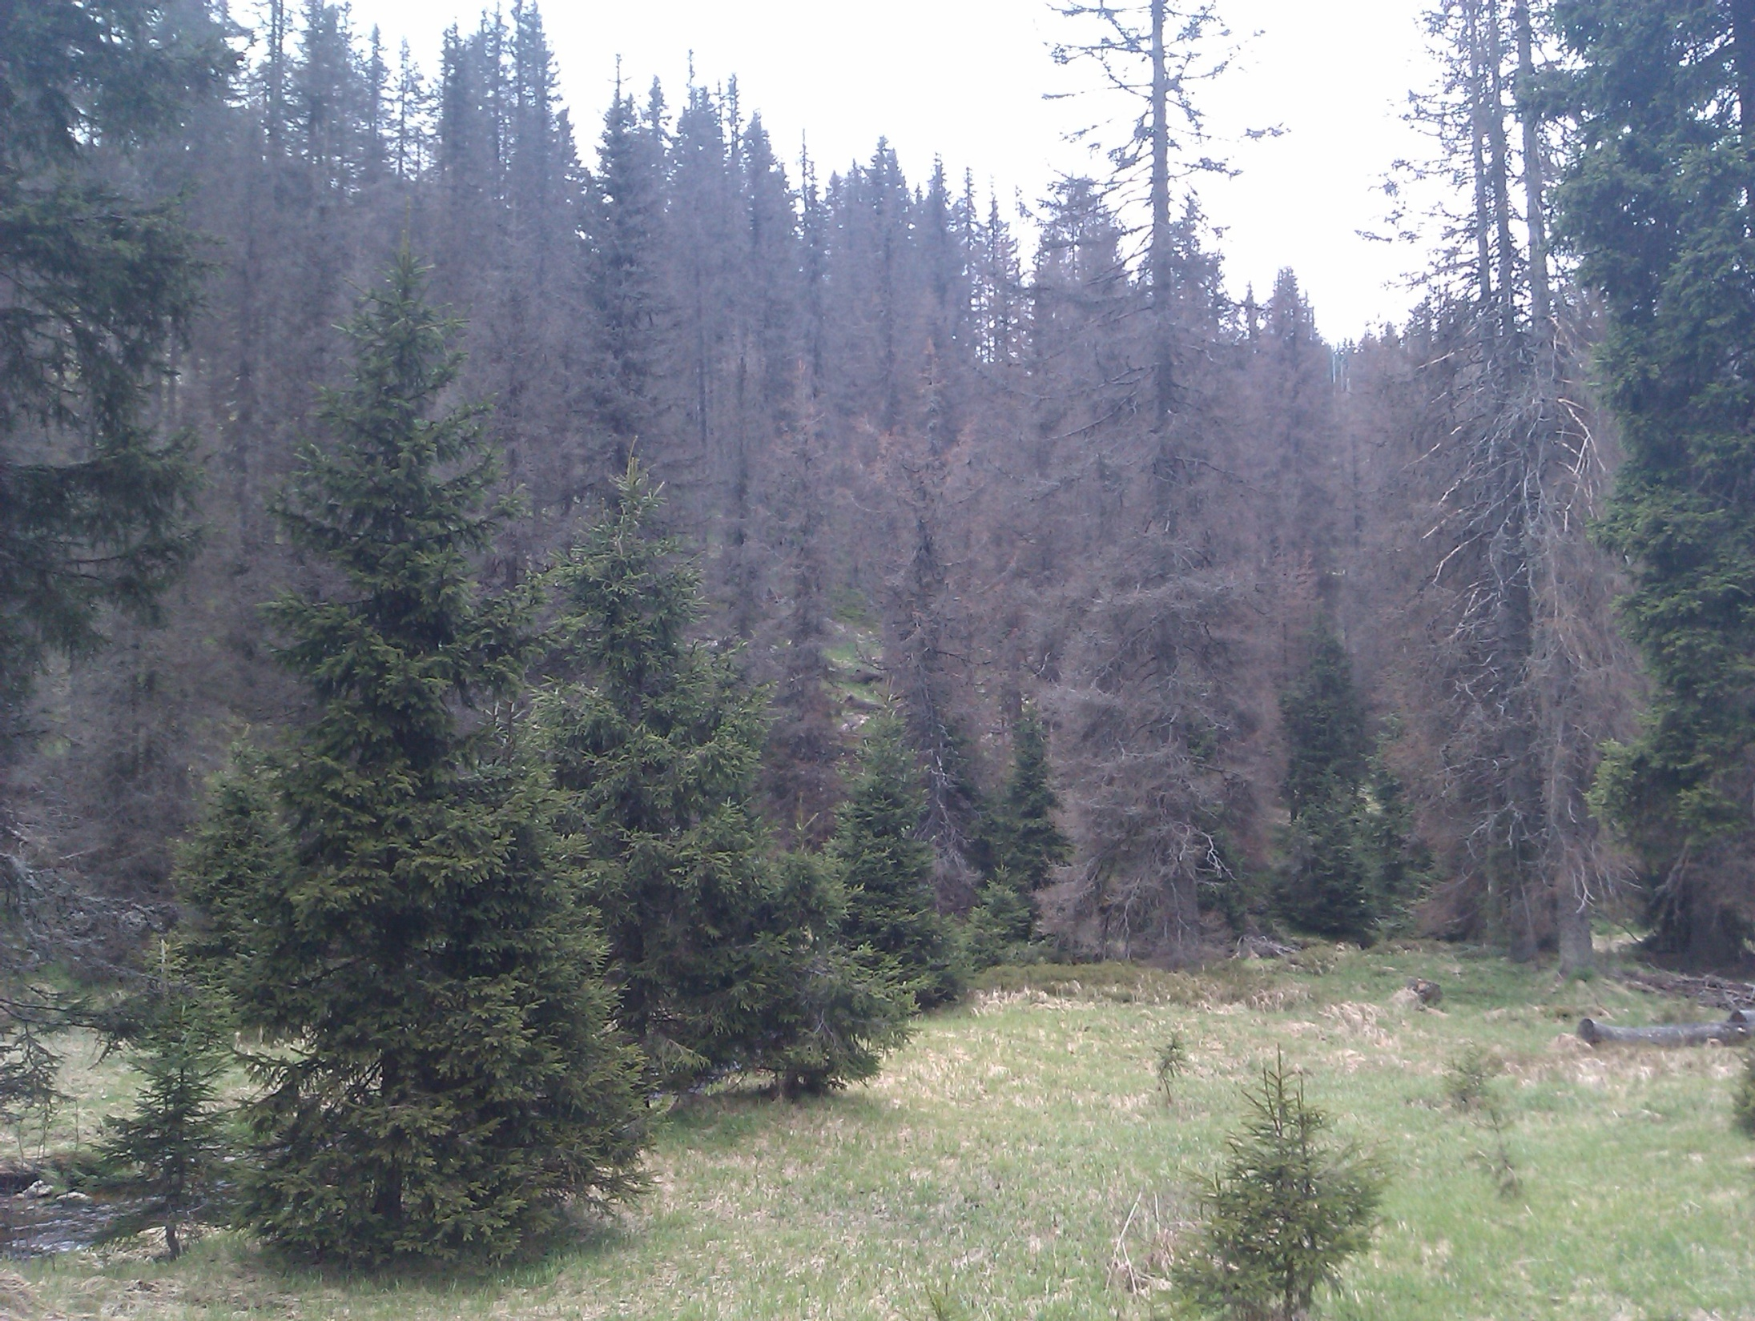
Levende planning
“We cross the bridge when we get there”.

